Slide 1
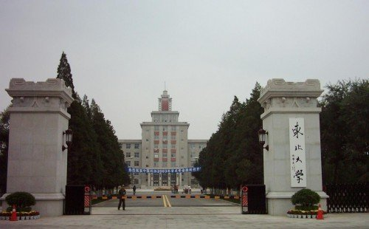

Slide 2
一、个人简介
姓 名：路海龙
报考院校：东北大学
报考专业：机械工程（专硕）
初试成绩：总分382 专业课133 数二111 英二72 政治66
排 名：59 QQ:1165572178
统招114后扩招至161。复试线334）最终被录取的学生最低分初试大约350左右。

Slide 3
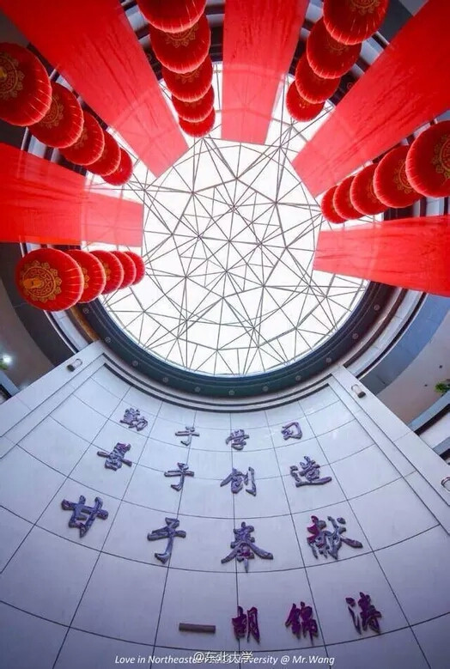

Slide 4
一、数学复习最忌讳的是“眼高手低”！（111）
从整体上讲，考研数学应按照这样的流程来：课本——复习全书——660题——真题第一遍——真题第二遍，若做完660题后发现还有充裕时间就可以做一下张宇的八套卷。“课本——复习全书——660题——真题第一遍——真题第二遍”这个过程是一定要有的！

Slide 5
我要突出强调的是：千万不要图快，重点是扎实悟透每一个知识点，并做好笔记（“读厚”）（笔记看个人习惯，有些喜欢做笔记整理有些不愿意做笔记的没必要去逼着自己做笔记这样会适得其反。我数学就基本没做笔记总之找到最适合自己的方法）

Slide 6
跟大家说这些就是要鼓励大家一定要一步一个脚印地把复习全书“啃”一遍！（当时我过复习全书第一遍用了整整两个月！）一遍过后，我相信大家对考研数学的基础知识都有底了，至少不会像最初那样担心。有的人接下来就开始做真题，但我觉得还为时过早，这样的水平去对付真题有点操之过急！因此我建议大家再把复习全书看一遍，期间可以穿插着做“660题”。

Slide 7
根据自己的实际情况制定计划复习660，数学时间是比较紧张的，做660要看自己剩余的时间有多少；要留足够的时间来做真题，切忌用太多时间做了660而导致后续数学真题时间不足。我当时660做了有五分之二，而且一定要处理好自己的感情问题本人就是因感情问题浪费了两个多月的时间，虽然整天在图书馆作者但是心思完全没放在学习上，时间基本就浪费了，所以即使你们现在之前没认真复习考研现在开始也有足够的时间。）

Slide 8
“课本——复习全书——660题”都是基础练习，大家在这三个阶段的训练中不能仅追求把题目做对，而要把每个题中涉及的每个知识点都弄懂。特别是选择题，不能仅仅局限于选出正确答案，还要搞清楚其他三个选项为什么错，这三个选项加上什么条件后变为正确的。

Slide 9
至于具体的做真题的方法，可以采用一定技巧，养成好习惯我用的是“二李”的真题及答案解析，记得很清楚，当时第一遍做真题时我是两天解决一套，先一天早上八点半准时开始，十一点半立即停笔。然后第二天的8:30到11:30看答案解析，顺便看一下自己能打多少分，当然了重点肯定是放在研读答案解析上，具体多少分只是一个参考，不要过于在乎

Slide 10
在我实际考研中，节奏没把握好，考试时题目不是很难导致自己心态上比较放松所以导致后边时间比较紧张时大脑已没有紧迫感导致两个大题基本没做。扣了有20分，还有一个大题答案粗心算错了这就总工扣了将近30分所以自己会做的题一定要尽量保证正确，这样自己才不会考的太差，111虽然不是太高但也还凑活总体来说15数学不是很难虽然出题风格略有变化认真做120以上

Slide 11
15风格稍有变化更偏向于张宇的风格。有时间的可以最后做一下张宇最后的8套卷，就没必要做400题了。15真题选择貌似有一个跟张宇的第一套卷选择是原题。自己数学没考好也是因为当时只做了张宇的一套卷当时觉得风格跟李永乐的出图风格和真题略微不同就没在做所以导致数学没考好只得了111.总之数学要是时间充足的话要多做题

Slide 12
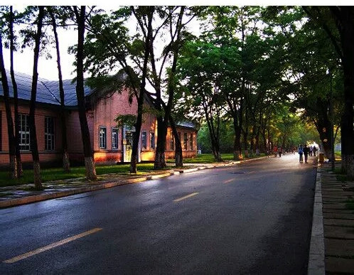

Slide 13
二、英语72 首先说明，lz的英语并不是很好，在这篇帖子中，我主要想说下自己学习英语过程中的感受，并对用书和学习方法做一个归纳！

Slide 14
英语是一个让人比较头疼的科目，你很努力的去学习它，但是呢，分数不会比提高很多，也即是说投入产出的性价比不是很高。如果你对它简直没有兴趣，从而花很少的时间去学习它，那么，你最后有可能会遭遇英语单科不过线的尴尬。所以，对于英语的学习，我自己的理解是：每天都要去学，但是，学习时间小于数学和专业课（这在分值上也是讲得通的）。前期（9月20号以前）复习时间多一些（因为那时候还没有开始复习政治），后期（9月20号以后）复习时间少一些（因为这时候要分时间去给政治了），但是，要保证每天都要学英语，因为，在英语的学习过程中，一天不学，倒退两天，这句话是很有道理的！

Slide 15
二、 关于真题与模拟题 这里，又出现一个问题！也即，英语有没有必要做模拟题？我的答案是：完全没有必要！因为，现在是公认了市面上没有一本模拟题能捕捉到真题的命题风格，如果你做了模拟题再去做真题，那么这是件非常悲哀的事情！到时候你就会发现模拟题的命题思路与解题思路完全与真题不符，导致你脑海中做模拟题早已形成的解题思路与真题的解题思路不符，从而丢失大量的分数（连解题思路都不符，不丢失大量分数才怪）所以，真题就是最好的模拟题，好好把真题研究透彻才是王道！可以做一下98-14年的真题，黄皮书150篇基本不用做与真题的风格还是有很大差距。最好的模拟就是真题

Slide 16
2、做真题需要注意些什么？ 答：常规的在前面已经说过了，有一个小方法，希望大家要注意！就是要把2012和2013的真题在第一轮到第四轮的复习中，都别碰！！！因为这两套题是最接近2014年的考题的，所以，最后，当你的分版块训练结束后，也就是12月15号以后，与数学，政治，专业课，进行下全真的模拟考试，也算是考前的一种热身吧，这点希望大家注意！（考试节奏一定要把握好，英语一般时间比较紧张，我当时就是没有太把握好时间搞错了考试时间导致做完后还有大约40分钟，所以答案都是比较仓促导致心理考完没底；幸好没有考太差）

Slide 17
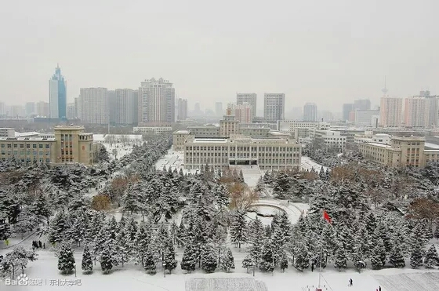

Slide 18
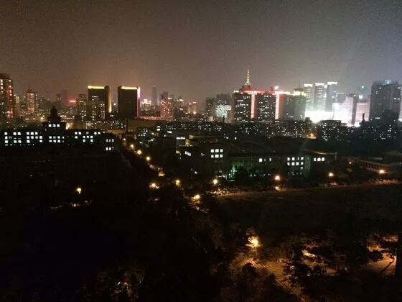

Slide 19
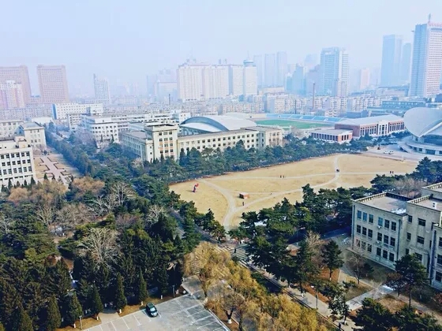

Slide 20
三、政治：66（个人感觉完全没必要报辅导班）精讲精练+1000题+风中劲草+肖四套 本人是从大约十月份开始的，开始的算比较晚的。先是开始看肖秀荣的精讲精练练看一章做一张的1000题，看过去大体有个印象，没必要要去背，做1000题时认认真真做不会的再翻一遍课本把答案认真看一遍东明白。做完1000题最好是把其中的已标出的的重点错题再做一遍，我做完就到了11月份中旬了差不多。然后开始看风中劲草，从头到尾认认真真多读几遍，做得到基本可以复述，我的政治基本都没有背只是熟读

Slide 21
个人觉得政治完全没有必要背，只要可以知道大体的知识点就可以了。然后最后半个月的时间就是背肖四套考试时要尽量多写，没有背到的知识点要紧扣材料写。

Slide 22
四、专业课机械设计基础133（成败关键：专业课所找资料的准确度、真题) 专业课正式开始的时候大约已到了将近十月份，专业课最重要的是弄到最可靠的专业课资料，其中最重要的是真题，最具有参考价值，直接决定了你专业课的成败，其中最可靠地办法是找学长学姐要往年他们的专业课资料。

Slide 23
专业课有些部分都是考的比较细所以复习时一定要仔细，面面俱到。而有些部分只是粗略的看一部分就好了。也有些学校的专业比较雷同。向985高校有些体型是差不多的，所以复习是也可以借鉴一下其他高校的专业课资料。而且专业课也基本决定了你的成败。像东大专业课机械分数都比较高。133专业课排名基本与我的名次相同。所以一定要对专业课重视，有自己复习计划。

Slide 24
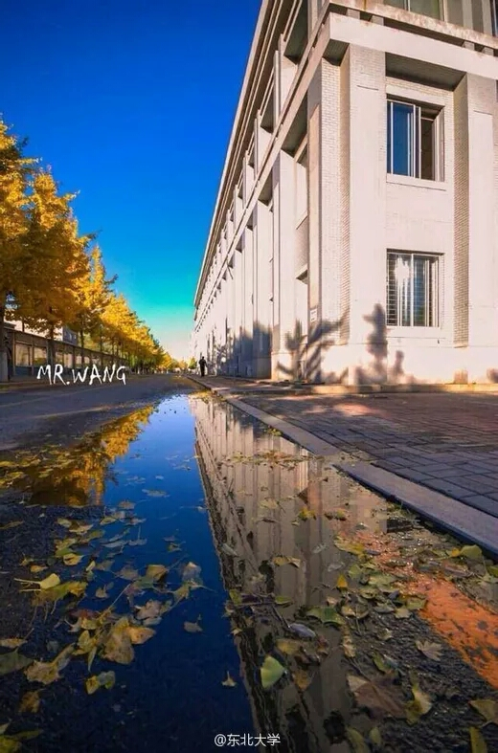

Slide 25
五、学校的选择如果有足够的决心与毅力考研那么就选985、211 考研是一场持久战所以一定要有足够的恒心与毅力，即使是平时班里学习一般的同学只要是有足够的决心也可以报985、211.因为我们本科就是一个普通二本，读研再选则一个普通学校毕业后一样缺乏竞争力，而且当你进到985高校或者是211高校你会发现跟咱学校完全是两个世界。

Slide 26
我认为大四之前的学习名次没有太多参考价值（上接考研情况对你考研情况也没啥藏考价值）你名次之所以比他低那是因为他们评时在上课学习的时候你在玩，他们在上自习的时候你也在玩，所以你成绩不好不是因为你比他们笨而是因为你们没有把心思放在学习上。你们认真学习可能比他们成绩要好的多。

Slide 27
考研是一场持久战，孤军奋战是很累的，有几个也好研友可以互相学习，学累了也有伴玩，其次等到了十月份多的时候你那个时候是比较累的，感觉不想学 关键时刻要是现在掉了链子那几本就完了。找研友要找个脾气相投且认真学习的人。切忌不可招三天打鱼两天晒网的，否则即使你比较好学他一回来一会走也会把你搅得心烦意乱

Slide 28
此外我想对那些打算报名校的学弟学妹说考名校本来就比较难，例如我382在有些211等学校基本就是高分了但在东大排名59所以要选择重点高校就比需要冒风险且复试时还会存在歧视所以既然选择了就认真准备，三天打鱼两天筛网到头来级没考上也没玩好得不偿失。

Slide 29
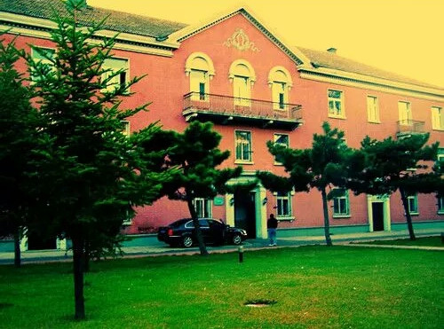

Slide 30
欢迎学弟学妹报考东北大学！09级在那边有学长，10级在东大没有.希望来年能在东大看到你们，让工大学子在东大一级一级传承下去.

